Slide 1

Demo Enterprise Messaging

Slide 2

Business case

Slide 3
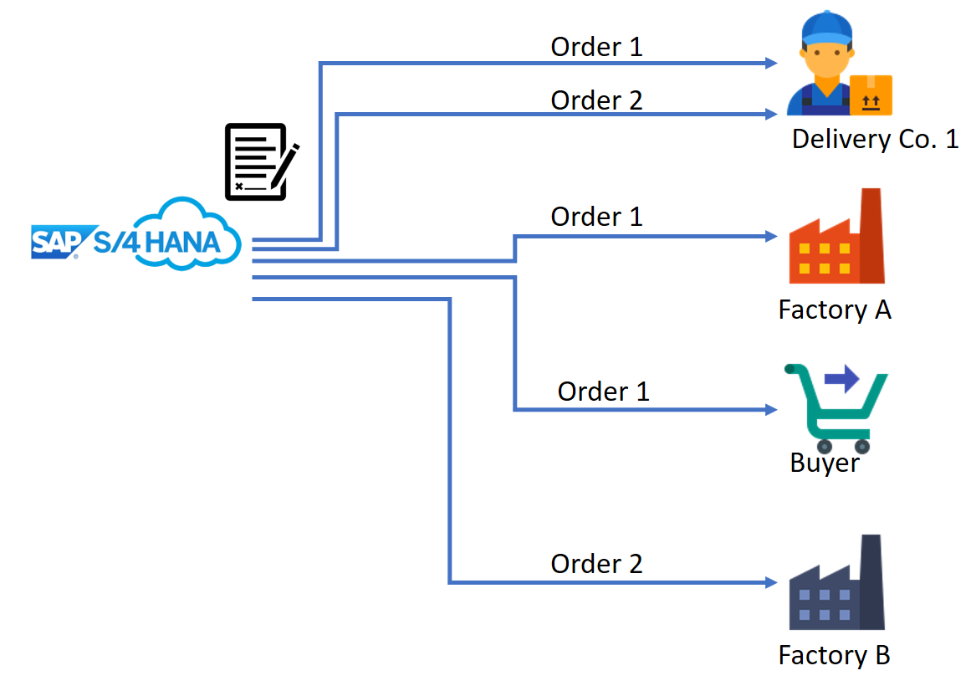
Notes:
Bij een verandering in S/4 HANA wordt dit doorgestuurd naar de klanten, kopers, de vrachtwagens….
Delivery Co. verzorgt de levering van order1 en order2, bij een verandering hieraan moet hij genotificeerd worden.
Factory A handelt de productie af van order1, ook hij moet een melding krijgen bij een verandering
Koper heeft order 1 besteld
Factory B handelt de productie van order2 af, ook hij moet een melding krijgen bij een verandering

Slide 4

Topic:
S4/BO/SalesOrder/*
Queue:
EM_Demo
Distribution logic
Exists multiple times in the architecture
Company name as queue name
Consumption and acknowledgement
Topic:
ordernumber
Mail
Notes:
Uitleggen termen:
Topic
Queue
Consumption
Acknoweldgement

Slide 5

What had to be done?

Slide 6
What had to be done?
Research Enterprise messaging
Learn how to work in CPI
Documentation for further use

Slide 7

Demo
Notes:
Filmpje van wat er gerealiseerd werd. En ondertussen uitleg geven over wat er gebeurt.

Slide 8
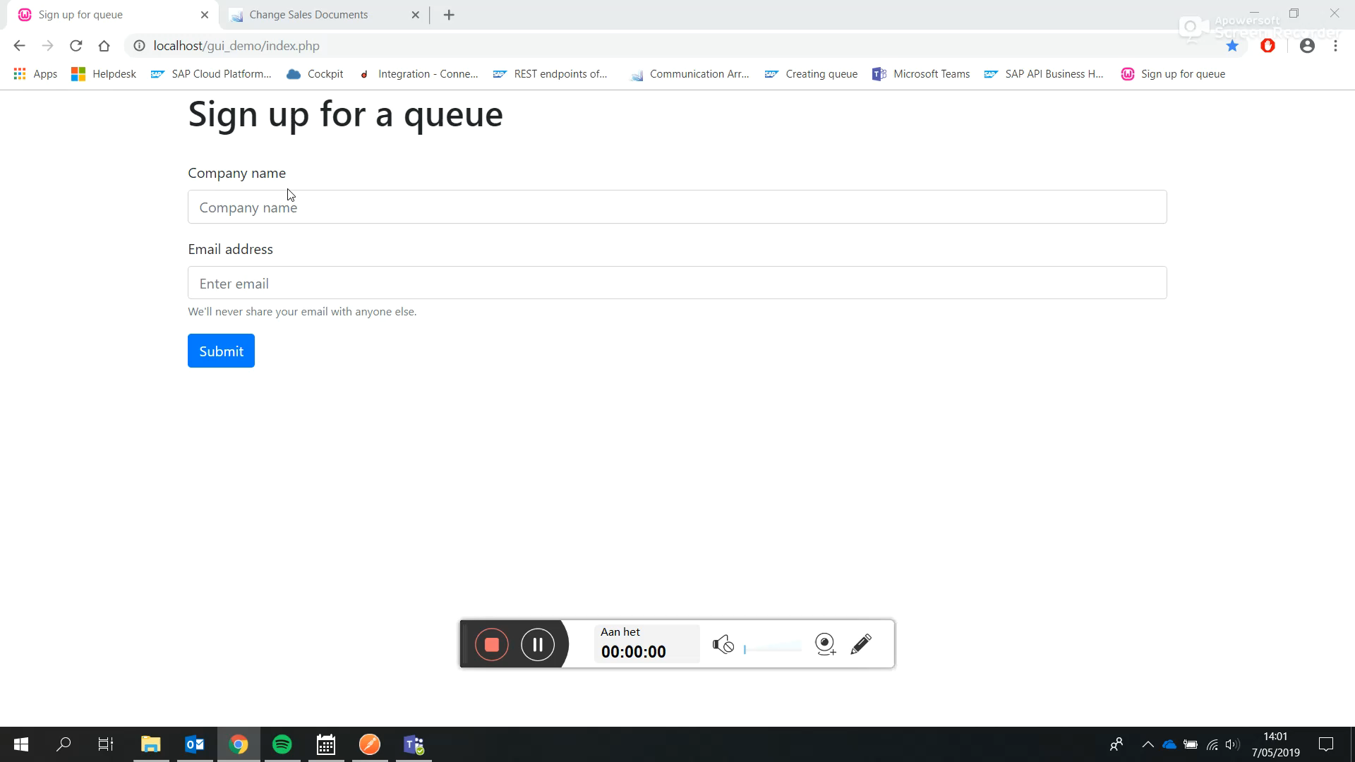

Slide 9

Thank you!
Are there any questions?

